Slide 1
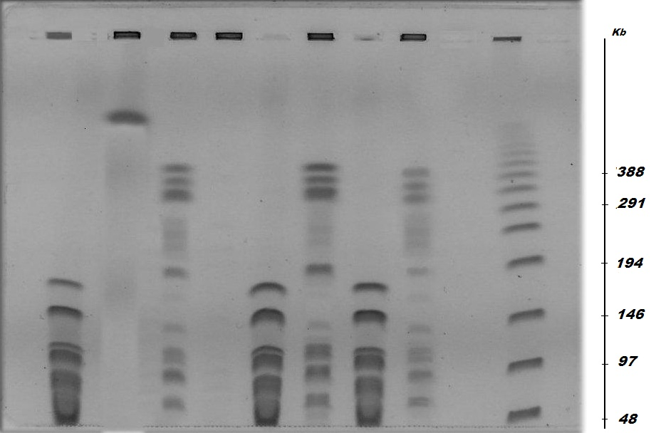
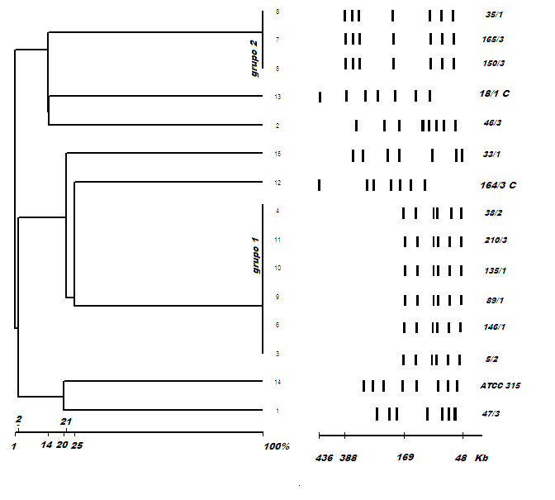
GENOTIPOS DE CEPAS DE STREPTOCOCCUS BETA HEMOLÍTICOS AISLADOS DURANTE UN BROTE DE FARINGITIS EN NIÑOS.
Niubó Crespo Esperanza., Valdes-Dapena Margarita., Manrique-Suárez Viana, Lopez-Carballo Yaumara., Perez Amarillo Julián, Vila de Armas Yigany., Riverón Ana Maria, Lopez-Canovas Lilia
Centro de Neurociencias de Cuba y Hospital pediátrico Juan Manuel Márquez
Introducción
Los métodos de sub tipificación molecular de microorganismos son la base de los programas de vigilancia epidemiológica actuales. La Electroforesis de Campos Pulsantes (ECP) constituye el estándar de oro para la sub tipificación molecular bacteriana porque permite analizar el genoma completo de las bacterias en un único experimento.
Tipificación de Strepto Beta Hemolítico mediante ECP. La restricción con Sma I del ADN bacteriano generó patrones con 7 bandas para los Streptococcus A y 6 bandas para los Streptococcus C.
Objetivos
Hacer un análisis del genotipo en una pequeña muestra de bacterias aisladas en niños durante un brote de faringitis y comprobar si la genotificación permite la identificación de la(s) cepa(s) circulando en ese periodo de tiempo en la población infantil enferma.
Materiales y métodos
Se caracterizaron mediante electroforesis de campos pulsantes 12 aislados de Streptococcus beta hemolíticos pertenecientes a niños con faringoamigdalitis atendidos en el Hospital Juan Manuel Márquez durante un brote de faringitis aguda en los meses de enero a marzo de 2008.
Se adicionaron al estudio otras cepas de Streptococcus pyogenes para la comparación; entre ellas; una del año 2006, otra del 2007 aislados en el primer trimestre del año correspondiente y la cepa de referencia ATCC 315.
Seroagrupamiento de las muestras. Todos los cultivos fueron probados con el kit SLIDE Strepto Plus de la marca bioMerieux para clasificar serológicamente a las cepas mediante aglutinación con antisueros específicos a Streptococcus de los grupos A, B, C, D y G de Lancefield.
Fig. 1 Patrón de bandas de fragmentos de macrorrestricción con Sma I del ADN de 6 aislados clínicos de Streptococcus beta hemolíticos obtenido con tratamiento semi no enzimático de las células.
Condiciones de electroforesis: Gel de agarosa 1.5%, 0.5X de tampón TBE, rampas de tiempos de pulsos discontinua desde 25 hasta 3 seg con una duración total de 4 h 30 min a 10 V/cm y 20ºC en cámara de electroforesis miniCHEF.
Carriles 1, 5 y 7 Streptococcus grupo C (cepas 5/2, 146/1, 38/2); carril 2, control de auto digestión de la cepa 150/3); carriles 3, 6 y 8 Streptococcus pyogenes (cepas 150/3, 35/1, 165/3); carril 9, marcador de peso molecular phago lambda (Sigma).
Corrida electroforética de las muestras. Los fragmentos de restricción se resolvieron en un gel de agarosa 1,5 %, disolución reguladora TBE 0,5X (Tris 44,5 mmol/L, ácido bórico 44,5 mmol/L y EDTA 1 mmol/L pH 8,3) a 20° C y aplicando en la minicámara CHEF del Guefast-06 (Neuronic S.A.) 10 V/cm y una rampa de tiempos de pulsos discontinua desde 25 hasta 3 seg con una duración total de 4 h 30 min. Finalmente el gel conteniendo las bandas de ADN fue teñido con Bromuro de etidio 0,5 μg/mL durante 30 min y fotografiado digitalmente.
Procesamiento de los datos. Las fotos digitales de las corridas fueron introducidas en el programa informático GuefastScan² y sus perfiles moleculares fueron comparados mediante el coeficiente de similitud DICE. .El agrupamiento de las diferentes muestras fue realizado utilizando el algoritmo UPGMA²³ (“unweighed pair group matching análisis”) contenido en el programa GuefastScan.
Para analizar la relación clonal entre los aislados mediante el uso de Sma I y los patrones obtenidos mediante electroforesis de campos pulsados, se generó un dendrograma. Se formaron 2 clusters distintivos (grupo 1 y grupo 2) con 9 de las 12 cepas provenientes del brote, con un coeficiente de similitud de 100 % cada uno. De los 8 aislados de Streptococcus del grupo A analizados, 3 compartían el mismo patrón (Figura 1, líneas 3, 6 y 8) conformando el grupo 2 (Figura 2), los 5 aislados restantes, incluyendo a los 2 controles de los años 2006 y 2007, diferían de este grupo y eran además diferentes entre sí. Los 6 aislados de Streptococcus del grupo C mostraron un patrón único (Figura 1, líneas 1, 5 y 7) para todas las muestras, conformando el grupo 1 (Figura 2).
Resultados
La prueba serológica para la identificación de las diferentes cepas identificó a 8 muestras como pertenecientes al grupo A (6 pertenecientes al brote y las 2 controles) y a 6 muestras como pertenecientes al grupo C de Lancefield (Tabla 1).
Tabla 1. Frecuencia de aparición de Streptococcus beta hemolíticos sensibles a bacitracina en los meses de enero a marzo de 2006-2008 en el Hospital Pediátrico Juan M. Márquez. Clasificación por grupos según prueba serológica.
Año | mes | Total Strep β hemolíticos bacitracina sensibles | Cod. cepa seleccionada | Prueba serológica
2006 | marzo | 3 | 18/1 control | A
2007 | Enero | 3 | 164/3 control | A
2008 | Enero | 28 | 35/1 | A
 |  |  | 33/1 | A
 |  |  | 135/1 | C
 |  |  | 89/1 | C
 |  |  | 146/1 | C
 | Febrero | 11 | 5/2 | C
 |  |  | 38/2 | C
 | Marzo | 18 | 210/3 | C
 |  |  | 165/3 | A
 |  |  | 150/3 | A
 |  |  | 46/3 | A
 |  |  | 47/3 | A
Fig. 2. Dendrograma de aislados clínicos de Streptococcus beta hemolítico obtenidos en el laboratorio de microbiología del Hospital Pediátrico Juan Manuel Márquez. El dendrograma fue construido con el software Guefast Scan utilizando el algoritmo UPGMA con los coeficientes de similitud DICE
Discusión
Los dos grupos identificados en la muestra estudiada son parentales muy distantes (2 % de similitud). La diferencia encontrada se justifica por pertenecer ambos a grupos de Lancefield diferentes (Streptococcus grupos A y C). Las otras 3 cepas del grupo A, no coincidentes entre ellas o con los controles, ni con los grupos 1 y 2 se debieron posiblemente a casos aislados ocasionados por cepas que estaban circulando en esa población antes del brote, sumándose a la estadística del brote.
Conclusiones
Los resultados obtenidos demuestran la utilidad que pudiera tener la sub tipificación de aislados mediante electroforesis de campos pulsantes durante un brote o una re emergencia facilitando el control epidemiológico, la localización de la fuente y la toma de decisiones cuando esta fuera necesaria

